Slide 1
VELIKA BRITANIJA

Slide 2
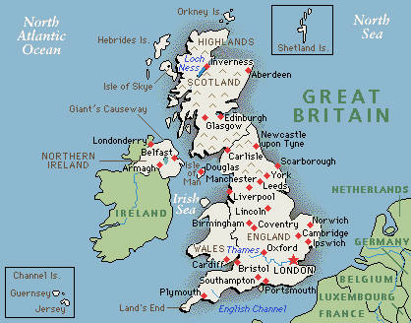
OSNOVNO
URADNI NAZIV:
The United Kingdom of Great Britain and Northern Ireland
Združeno kraljestvo Velike Britanije in Severne Irske
MEDNARODNA OZNAKA:
GB / GBR
GLAVNO MESTO:
London
VELIKOST (KM²):
244.100
PREBIVALCI (MIO):
63,4 (ocena 2013)
POLITIČNI SISTEM:
Ustavna monarhija
URADNI JEZIK:
Angleški
VERA:
Kristjani – 71,6%
Muslimani – 2%
Hindujci – 1%
Ostali – 1,6%
Neopredeljeni – 23,1%

Slide 3
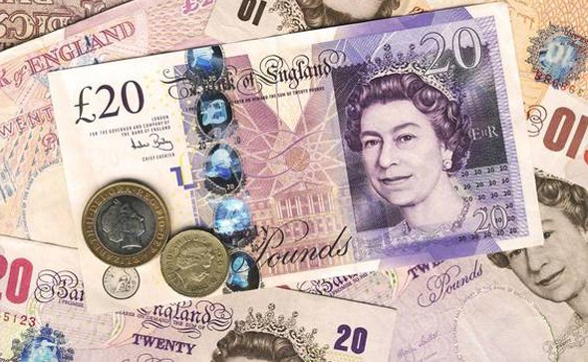
BDP NA PREBIVALCA:
30.005 EUR (2012)
DENARNA ENOTA:
Britanski funt (GBP)
STOPNJA BREZPOSELNOSTI:
8,4% oziroma 2,67 milijona ljudi
ZASTAVA:
Zastava je modra z belimi in rdečimi črtami, ki gredo čez središče zastave vodoravno, navpično in poševno iz levega v desni kot in obratno.
HIMNA:
God save the queen.
Bog varuj kraljico.
VELIKO BRITANIJO POZNAMO PO:
Pivu in pivnicah
Nogometu in ragbiju
Vožnji po levi strani ceste (volan na desni strani vozila)
Večjih univerzah
..

Slide 4
Združeno kraljestvo obsega Veliko Britanijo (Anglija, Škotska, Wales) ter Severno Irsko
V zadnjih letih število emigrantov dosega skoraj 100 tisoč letno, stopnja urbanizacije pa je dosegla 90 odstotkov.
Glavno mesto je London, uradni jezik angleški, valuta pa britanski funt, razdeljen v 100 penijev. V državi se uporablja metrični sistem.

Slide 5
Članica Evropske unije je postala leta 1973
Kot polnopravna članica EU sodeluje v vseh sporazumih, katerih podpisnica je EU.
Včlanjena je tudi v OECD (Organization for Economic Cooperation and Development) in WTO (World Trade Organization).

Slide 6
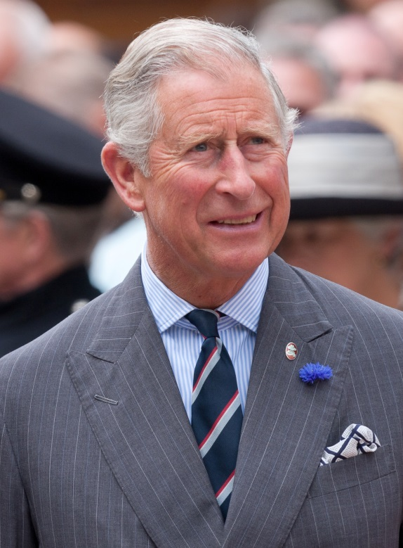
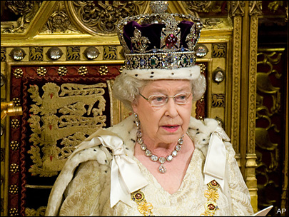
POLITIČNI SISTEM
Parlamentarna monarhija
Najvišja državna avtoriteta oz. vodja države je kraljica ELIZABETA II, njen naslednik pa princ Charles.
Volitev kralja/kraljice ni, ker je članstvo nasledno in se prenaša pri plemiških rodbinah na najstarejšega sina.

Slide 7
GOSPODARSTVO
Velika Britanija je deveto največje gospodarstvo na svetu in tretje v EU.
Ima visoko razvito in razvejano tržno gospodarstvo, kjer prevladuje STORITVENI SEKTOR.
Kmetijski sektor predstavlja manj kot 1 % BDP, vendar je zelo produktiven in moderniziran.
Glavni pridelki so krompir, rdeča pesa, pšenica in ječmen.
Živinoreja je še vedno najpomembnejša kmetijska dejavnost
Ribiški sektor
Velika Britanija ima veliko rudnih bogastev, predvsem pa premoga, nafte in zemeljskega plina, ki pa se iz leta v leto zmanjšujejo.
Kljub vsemu sta družbi BP in Shell še vedno med vodilnimi v svetu v naftni industriji.

Slide 8
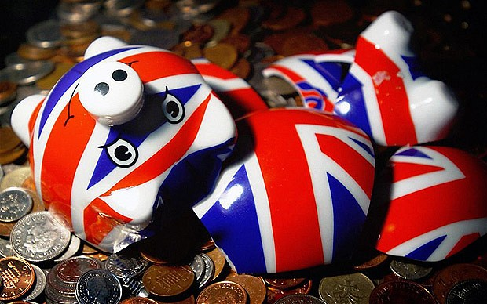
Storitveni sektor, ki ustvari tri četrtine BDP, je gonilna sila gospodarstva. Med glavne storitvene dejavnosti spadajo FINANČNE in BANČNE STORITVE TER ZAVAROVALNIŠTVO.
London je največji finančni trg v Evropi, ki se enakovredno kosa z New Yorkom.
INDUSTRIJSKI SEKTOR v Veliki Britaniji predstavlja nekaj več kot 20 % BDP in zaposluje približno 18 % vsega aktivnega prebivalstva.
Glavne proizvodne panoge so strojna industrija, transportna ter kemična industrija.
Velik potencial ima sektor informacijskih in komunikacijskih tehnologij, biotehnologija, letalska industrija, obnovljivi viri energij in vojaška industrija.

Slide 9
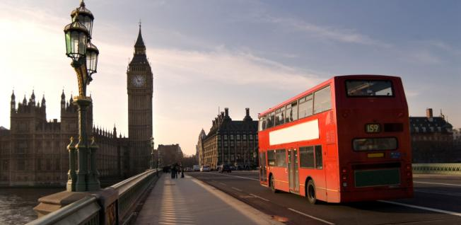
Pomembnejši gospodarski panogi
Avtomobilska industrija in
V letu 2012 je britanska proizvodnja avtomobilov zrasla za 12,2 % in dosegla vrednost 36,49 MLRD EUR
Transport
Britanski transportni trg se je v letu 2012 znižal za 1,8 % in dosegel vrednost 53,1 mlrd EUR.
Velika Britanija predstavlja 10,4 % evropskega transportnega trga. Na prvem mestu je Nemčija s 16,9 %.

Slide 10
BILATERALNI EKONOMSKI ODNOSI S SLOVENIJO
Blagovna menjava med Slovenijo in VB 2007 – 2013
 |  |  |  | v 1.000 EUR
Leto | Izvoz blaga | Uvoz blaga | Skupaj | Saldo
2007 | 526.229 | 347.217 | 873.446 | 179.012
2008 | 471.389 | 333.240 | 804.629 | 138.149
2009 | 378.077 | 226.812 | 604.889 | 151.265
2010 | 450.495 | 263.862 | 714.357 | 186.633
2011 | 494.862 | 358.452 | 853.314 | 136.410
2012 | 460.134 | 303.432 | 763.566 | 156.702
2013* | 226.141 | 219.104 | 445.245 | 7.037

Slide 11
Slovenski izvoz v Veliko Britanijo v letu 2012 po skupinah proizvodov (v 1.000 EUR):
Delež |  | EUR |  | Skupina proizvodov
22 % |  | 101.548 |  | Električni stroji in oprema ter njihovi deli, aparati za snemanje ali reprodukcijo slike in zvoka ter deli in pribor za te izdelke
11 % |  | 49.411 |  | Jedrski reaktorji, kotli, stroji in mehanske naprave, njihovi deli
10 % |  | 47.066 |  | Pohištvo, posteljnina, žimnice, nosilci za žimnice, blazine in podobni polnjeni izdelki, svetilke in pribori za njih, neomenjeni drugje, osvetljeni znaki, montažne zgradbe
10 % |  | 44.767 |  | Farmacevtski proizvodi
8 % |  | 38.293 |  | Vozila, razen železniških ali tramvajskih tirnih vozil, ter njihovi deli in pribor
6 % |  | 26.159 |  | Plastične mase in proizvodi iz plastičnih mas, kavčuk in proizvodi iz kavčuka in gume

Slide 12
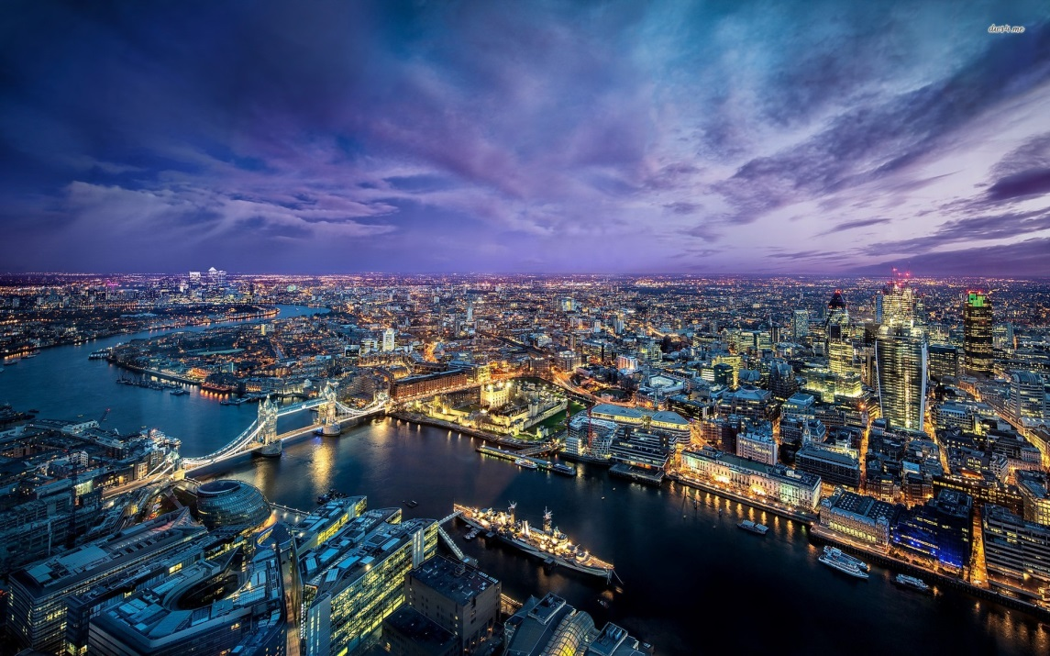
LONDON
Je VELEMESTO v Angliji, glavno mesto Združenega kraljestva Velike Britanije in Severne Irske.
7 mio. prebivalcev
Je eno NAJPOMEMBNEJŠIH poslovnih, kulturnih, političnih in izobraževalnih središč na svetu.
Po večini kriterijev je največje mesto v Evropi
Je tudi eno najpomembnejših svetovnih središč umetnosti, gospodarstva, izobraževanja, zabave, turizma in transporta ter eno vodilnih finančnih središč.

Slide 13
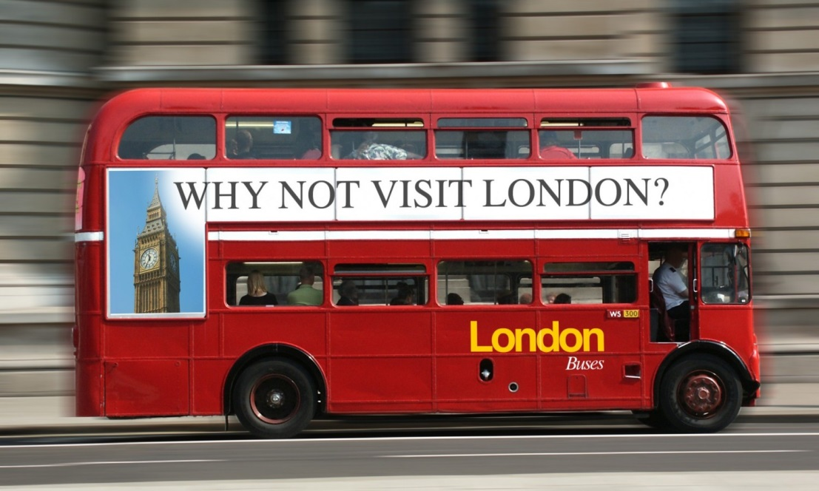
Po številu mednarodnih prihodov je najbolj obiskano mesto na svetu in ima najprometnejši sistem letališč po številu prepeljanih potnikov
Njegovih 43 univerz predstavlja najgostejšo koncentracijo visokošolskih ustanov v Evropi.
Leta 2012 je postal London prvo mesto, ki je tretjič gostilo moderne poletne olimpijske igre.

Slide 14
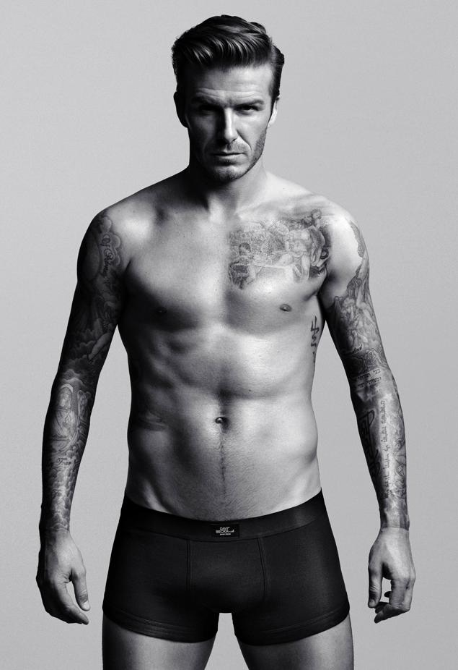
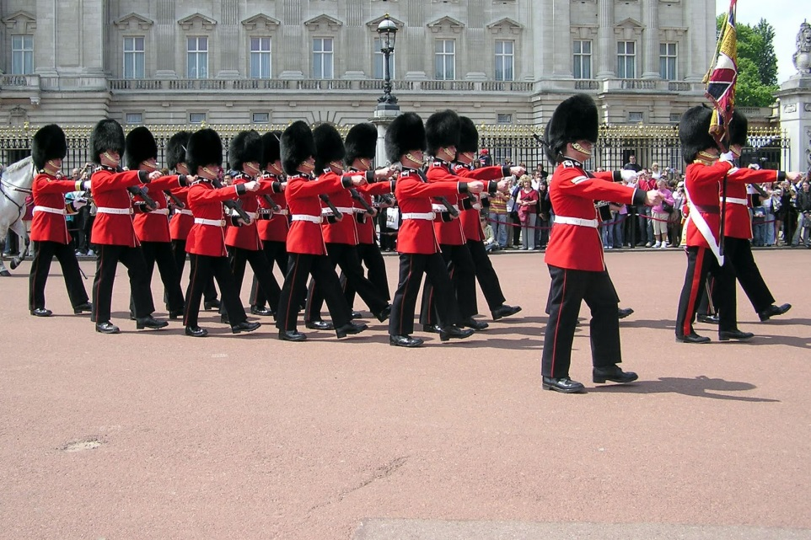
SIMBOLI
Georgeva zastava
Drevo ( oak )
Kraljeva družina
Stražarji
Na ulici ( avtobusi, rdeče telefonske govorilnice, ..)
Znani ljudje (Kate Middleton, David Beckham, Simon Cowell, Andy Murray, .. )
Arhitekturne znamenitosti
Hrana ter pijača
Športi

Slide 15
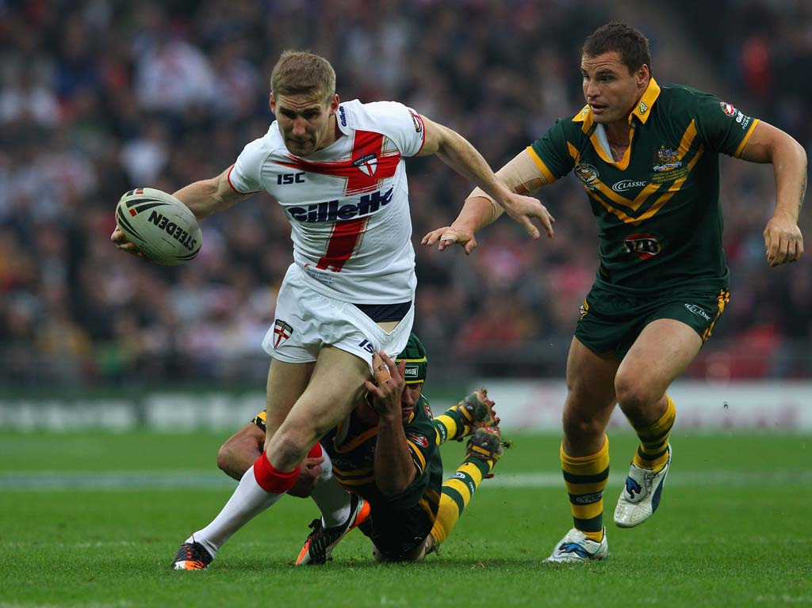
BRITANSKI ŠPORTI
NOGOMET - nastal je kot priljubljena igra tovarniških delavcev, ki so jo igrali med odmori - iz Anglije se je razširil po vsem svetu
RUGBY
TENIS - ugleden, je aristokratskega izvora - postal je priljubljen za časa Henrika VIII
GOLF - se je v 15. stol. razvil na Škotskem pod imenom " kraljeva in starodavna igra golf“

Slide 16
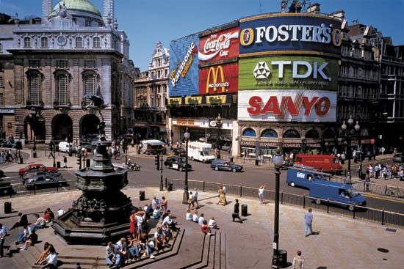
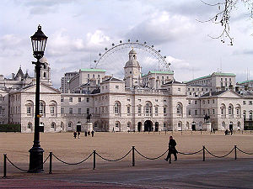
ZNAMENITOSTI
Trafalgar Square: eden najbolj slavnih trgov na svetu, središče Londona s 56 metrov visokim Nelsonovim stebrom
Whitehall: ulica, kjer je skoncentrirana politika Velike Britanije
Horseguards Palace: poveljstvo kraljeve osebne konjeniške straže
St. James's Park: najmanjši kraljevi park, ki je poln živali (več vrst ptic)
Buckingham Palace: londonsko domovanje kraljeve družine že od kraljive Viktorije naprej
Westminster Abbey: najpomembnejša cerkev v Veliki Britaniji, saj so tu kronali 1064 kraljev

Slide 17
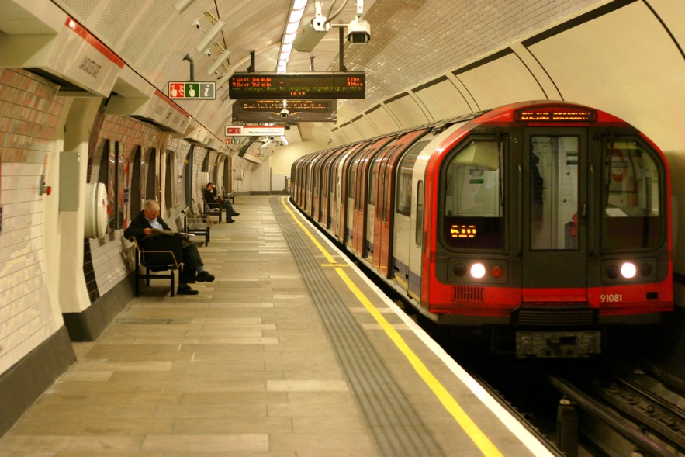
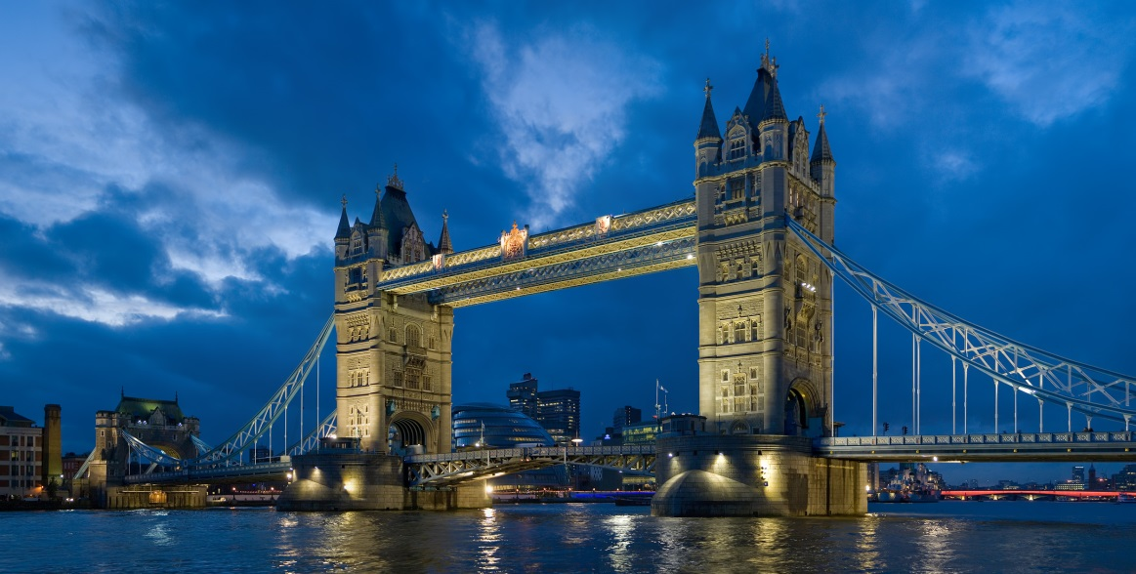
Houses of Parliament: parlament se tu dobiva že 700 let (znana je tudi po slavnem zvonu - Big Ben)
Tower of London: 900 let stara obrambna trdnjava
Tower Bridge: dvižni most skonca 19. stoletja, zgrajen iz jekla in kamenja
Piccadilly Circus, Soho: dva izmed najbolj živahnih delov Londona
The Tube: znana podzemna železnica (Underground

Slide 18
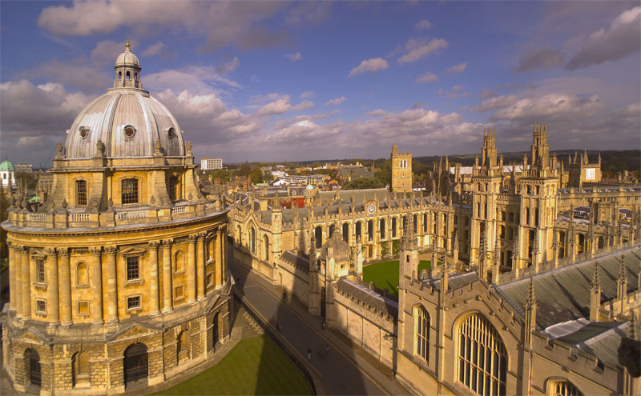
OXFORD
Je tako imenovano mesto sanj, ki je najbolj znano na svetu po svojih univerzah, zavzema tudi pomemben prostor v zgodovini.
Pred približno 800 leti je tukaj svoj dom imela kraljeva družina, vse tja do 9. stoletja.

Slide 19
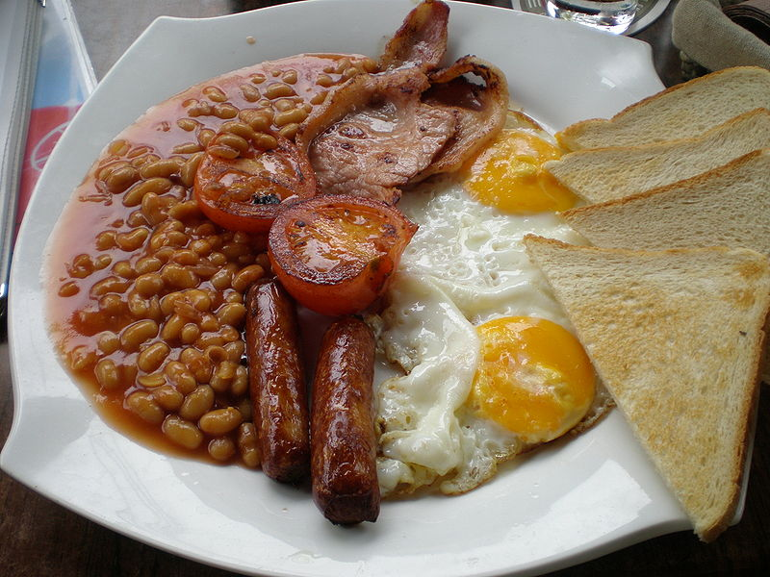
KULINARIKA
HITRA PREHRANA TER TRADICIONALNE JEDI!
Britanska kulinarika si je slab ugled pridobila s tem, da je precej TEŽKA ZA ŽELODEC.
V osnovi je preprosta in domačini prisegajo na pravilo štirih obrokov.
Regija je od nekdaj poznana kot dežela ”GOVEDOJEDCEV” in večina tradicionalnih jedi se vrti okrog govedine.
Po vsem svetu je znan KLASIČNI BRITANSKI ZAJTRK, ki že navsezgodaj postreže z močnim menijem.
Velika Britanija je otoška dežela, zato so tu od nekdaj jedli ribe in morsko hrano. A žal se ta največkrat konzumira v obliki FISH&CHIPS-A, jed za katero nekateri pravijo, da je postala institucija.

Slide 20
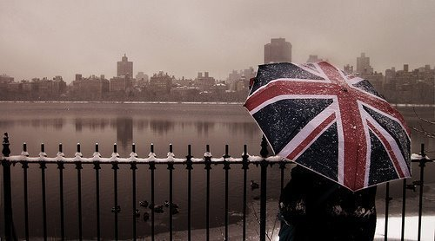
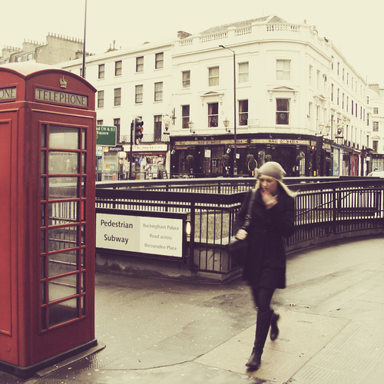
Hvala za pozornost.

